Slide 1
Muziekles 1
Nieuws, keyboard, zang

Slide 2
Het nieuws van vandaag

Slide 3
Aretha Franklin
1942-2018 “Queen of Soul”
https://youtu.be/XHsnZT7Z2yQ?t=46

Slide 4
Keyboard
Hoe ziet de keyboard les eruit?

Slide 5
Keyboard lessen
Eerst krijg je uitleg van de opdracht
Je neemt altijd je oortjes mee naar het keyboard
Je werkt in tweetallen
Ga zorgvuldig met het instrument om

Slide 6
De Opdracht: 20 minuten
Je vindt op het blad 2 liedjes. Welke liedjes zijn het?
Probeer er achter te komen door het te spelen
De namen van tonen staan op het blad en op het groene keyboard blaadje

Slide 7
www.vanlentmusic.nl/brugklas

Slide 8
Zang
“Love Yourself”

Slide 9
Zang les
Let op je houding; recht op staan, armen langs je lichaam
duidelijk articuleren zorgt voor een betere techniek
Als je de tekst van blad leest, houd je kin omhoog
Zing niet te hard of te zacht, zo bespaar je je stem

Slide 10
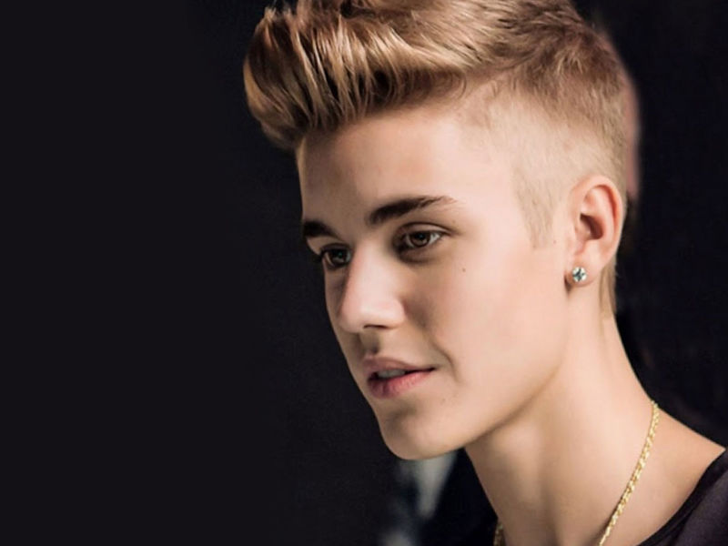
Love Yourself
https://youtu.be/8ukRD4aUBBY

Slide 11
Schuif je stoel aan en laat alles opgeruimd achter!
–Ad Wolfs, Horeca St Jans Lyceum

